Slide 1


Slide 2
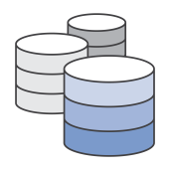



Hệ quản trị cơ sở dữ liệu quan hệ là gì?
Chúng ta đã học qua thế nào là cơ sở dữ liệu, cách biểu diễn dữ liệu, cách chuẩn hóa dữ liệu. Và đồng thời cũng đã làm quen với khái niệm thế nào là cơ sở dữ liệu quan hệ, các mối quan hệ thể hiện thông qua khóa chính và khóa phụ thế nào ...
Tất cả những thông tin trên đều là kiến thức lý thuyết về cơ sở dữ liệu quan hệ chung chung. Giống như chúng ta học về tổ chức và quản lý kho chung chung vậy, chỉ là lý thuyết chứ chưa có thực sự có một nhà kho nào thực tế cả.
Hệ quản trị cơ sở dữ liệu quan hệ chính là cái thực tế. Nó là phần mềm cung cấp cho ta tất cả những gì chúng ta đã học về cơ sở dữ liệu quan hệ. Giống như một cái nhà kho thực tế để bạn có thể tiến hành làm việc với nó.

Slide 3
Hệ quản trị CSDL quan hệ gồm những gì?
Database: Đây cơ sở dữ liệu, nơi chứa dữ liệu. Là lớp vật lý thấp nhất trong 4 lớp cấu tạo của CSDL. Thường được tổ chức lưu trữ dạng file trên ổ cứng, còn cấu trúc của file thì không được công bố. Nó được mô hình hóa ra lớp giao tiếp dưới dạng bảng (TABLE) như các bạn đã học. Số lượng file để lưu trữ dữ liệu của 1 CSDL thường phụ thuộc vào từng hệ quản trị CSDL khác nhau.

Slide 4
Hệ quản trị CSDL quan hệ gồm những gì?
Database Engine : Là một phần mềm dịch vụ để quản trị cơ sở dữ liệu, đóng vai trò như người quản lý kho của nhà kho. Database Engine đóng vai trò bộ phận quản lý của cơ sở dữ liệu, có nhiệm vụ làm cầu nối giao tiếp giữa Database với bên ngoài (đọc dữ liệu ra, ghi dữ liệu vào, cập nhật dữ liệu) và chịu trách nhiệm trong việc đảm bảo vận hành lớp logic một cách chính xác (tức là kiểm tra từng giao tiếp xem có vi phạm qui định nào trong lớp logic hay không). Tất cả mọi thứ bạn thực hiện với CSDL đều là thông qua Database Engine.

Slide 5
Hệ quản trị CSDL quan hệ gồm những gì?
SQL (Structured Query Language): Tạm dịch ra là ngôn ngữ truy vấn có tính cấu trúc. Đây là một ngôn ngữ riêng dùng để giao tiếp với Database Angine của hệ quản trị CSDL. Database Engine chỉ hiểu và thực hiện các yêu cầu của chúng ta thông quan loại ngôn ngữ này. Ứng với từng hệ quản trị cơ sở dữ liệu khác nhau thì có thể có chút khác nhau về ngôn ngữ giao tiếp này nhưng không khác nhiều lắm.
Chúng ta sẽ mất nhiều thời gian nhất để học cái này cho từng hệ quản trị CSDL mà chúng ta làm việc.

Slide 6
Hệ quản trị CSDL quan hệ gồm những gì?
Management UI Tools: Các hệ quản trị cơ sở dữ liệu thường sẽ đi kèm một công cụ giao diện đồ họa trực quan và đơn giản để người dùng có thể trực tiếp thao tác và giao tiếp với Database Engine mà không cần phải sử dụng ngôn ngữ SQL. Đừng hiểu lầm, đây không phải là cách khác để giao tiếp với Database, đây chỉ là công cụ giao diện đồ họa, khi bạn sử dụng các tính năng trên giao diện này thì nó sẽ tạo ra những câu lệnh dưới dạng ngôn ngữ SQL để nói chuyện với Database Engine.

Slide 7
Hệ quản trị CSDL quan hệ gồm những gì?
Database
(files)
Database Engine
Client
SQL
SQL
Management UI
Thao tác trên giao diện đồ họa

Slide 8
Hệ quản trị CSDL quan hệ gồm những gì?
4 thành phần nêu trên là cốt lỗi, gần như hệ quản trị cơ sở dữ liệu quan hệ nào cũng có. Với từng hệ quản trị cơ sở dữ liệu quan hệ khác nhau, thì 4 thành phần trên cũng có sự khác nhau đôi chút, chứ không giống nhau 100%.

Slide 9

Một số hệ quản trị CSDL quan hệ phổ biến
MySQL : hệ quản trị CSDL quan hệ này được phát hành và sử dụng miễn phí, thích hợp với những nhu cầu lưu trữ và quản lý vừa và nhỏ. Thường được cài đặt và sử dụng trên máy chủ có hệ điều hành LINUX. Ngôn ngữ tuy vấn của MySQL cũng có tên là SQL hay nên nói tường minh là MySQL SQL. Management UI của nó chạy trên nền web và có tên gọi là PHPMyAdmin.

Slide 10

Một số hệ quản trị CSDL quan hệ phổ biến
Microsoft SQL Server: hệ quản trị CSDL quan hệ này được phát hành bởi gã khổng lồ Microsoft. Hệ quản trị CSDL quan hệ này có tính phí và thường được sử dụng trên máy chủ cài hệ điều hành WINDOW. Ngôn ngữ truy vấn của MSSQL Server hỗ trợ rất nhiều tính năng như một ngôn ngữ lập trình và được gọi là T-SQL viết tắt của Transact - Structured Query Language có nghĩa là ngôn ngữ truy vấn có tính cấu trúc theo giao dịch. Và phần mềm Management UI của MSSQL SERVER có tên là MSSQL Server Management Studio.

Slide 11
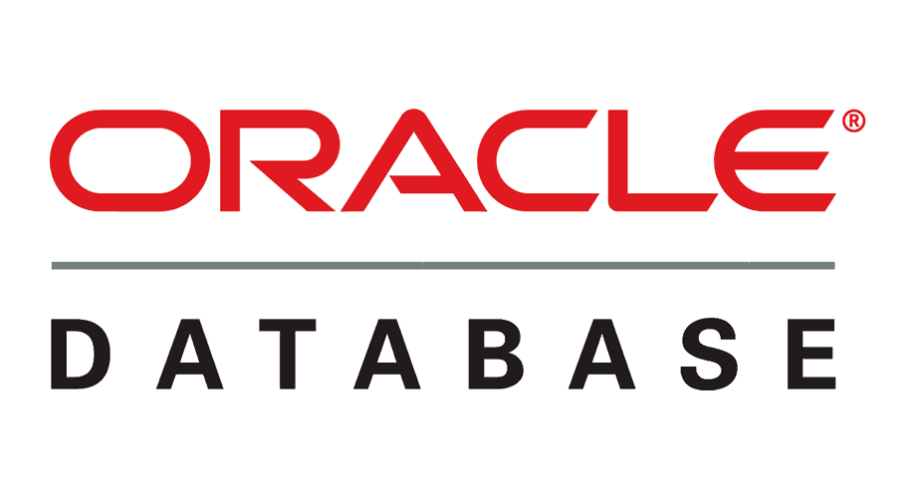
Một số hệ quản trị CSDL quan hệ phổ biến
Oracle Database: hệ quản trị CSDL quan hệ này rất to lớn với nhiều tính năng quản trị dữ liệu và bảo vệ dữ liệu dày đặc. Thường được dùng cho những nhu cầu an ninh và an toàn cao như ngân hàng, tín dụng, ... Và lẽ dĩ nhiên, giá của nó đắc đỏ. Đồng thời học để sử dụng nó cũng đầy chông gai.

Slide 12


